Slide 1
Sistema de Soporte de Decisiones
Grupo 5
Juan Aquino - Matías Berrueta - Lucas Mauro Gómez - Joaquín Timerman

Slide 2

Proyecto
Organización del trabajo

Slide 3

Fuente de Datos

Slide 4
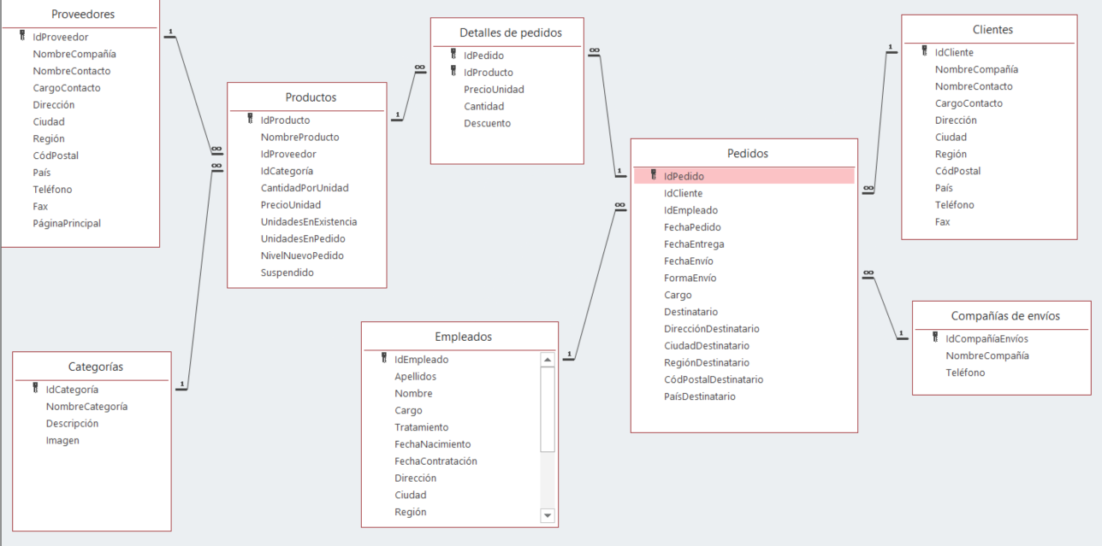

Slide 5

Modelo dimensional

Slide 6
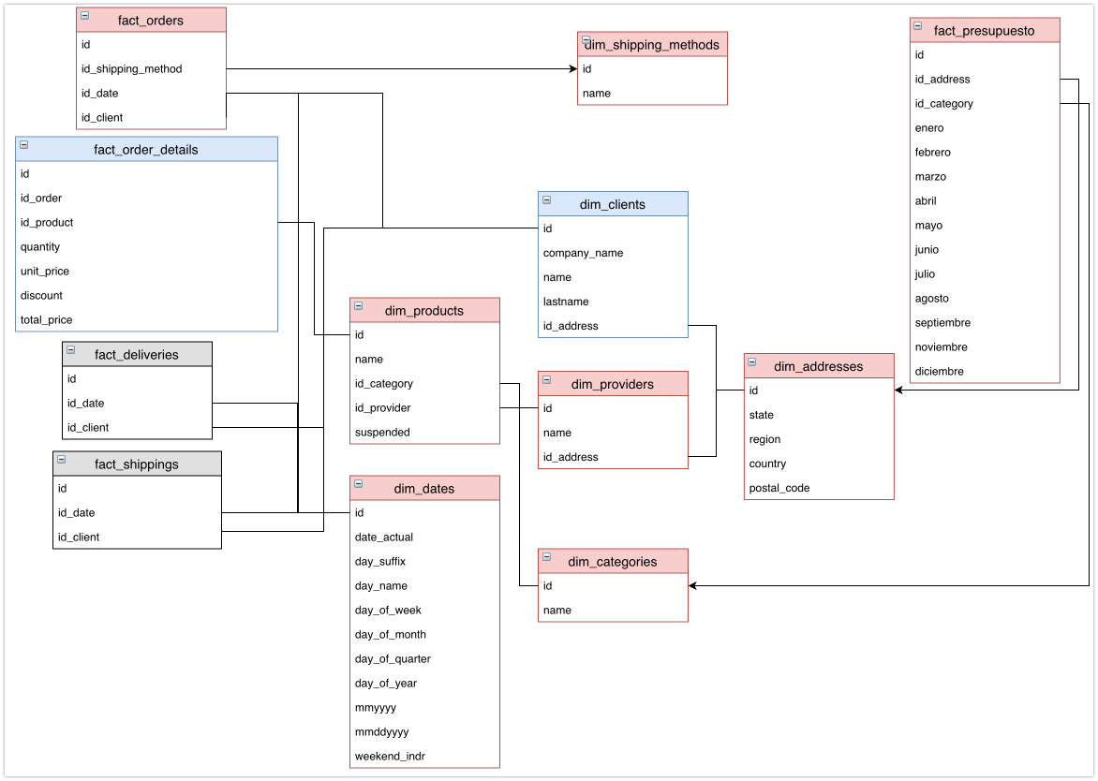

Slide 7
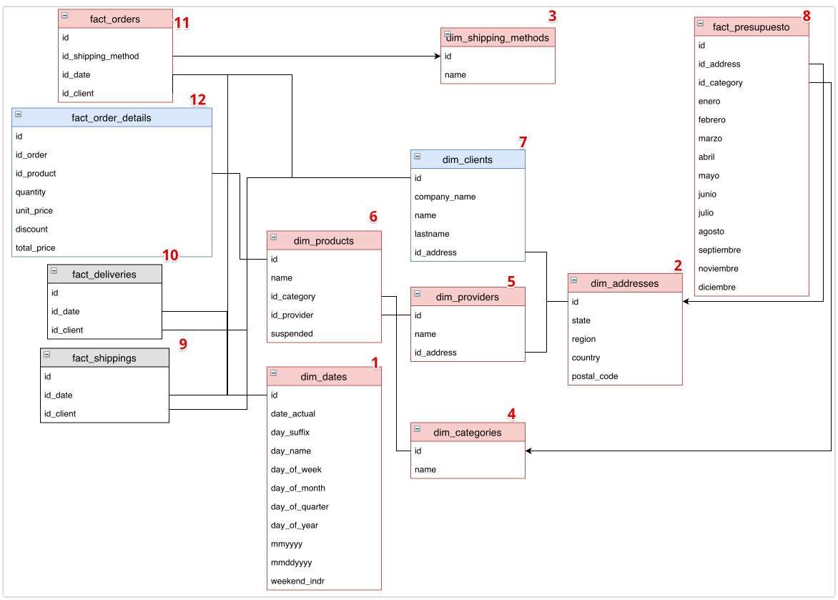

Slide 8

Arquitectura

Slide 9
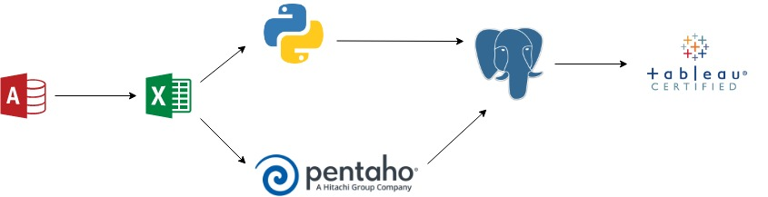
Diagrama de Arquitectura

Slide 10





Procesos ETL
Herramientas utilizadas

Slide 11
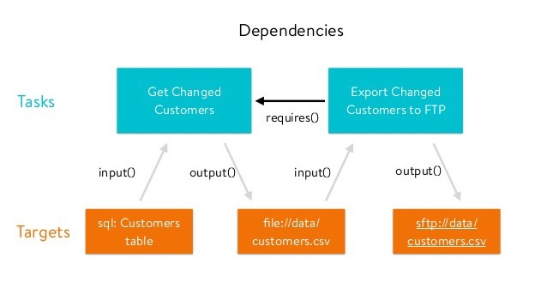
Luigi

Slide 12
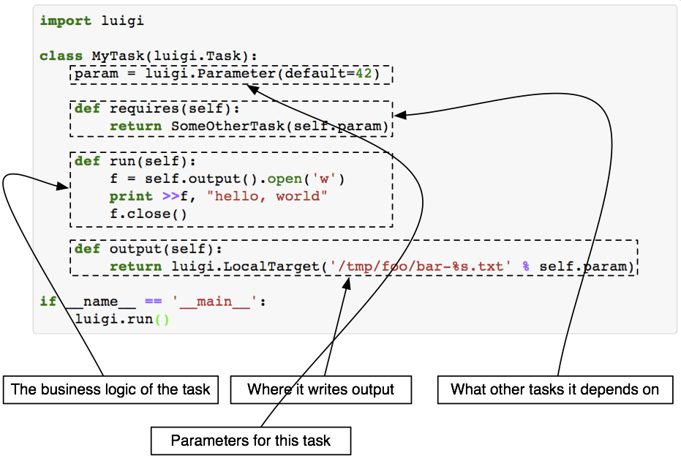
Luigi

Slide 13
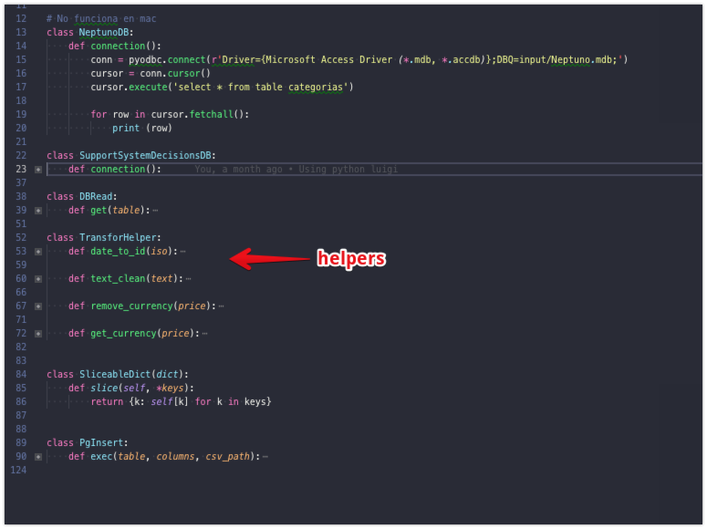

Slide 14
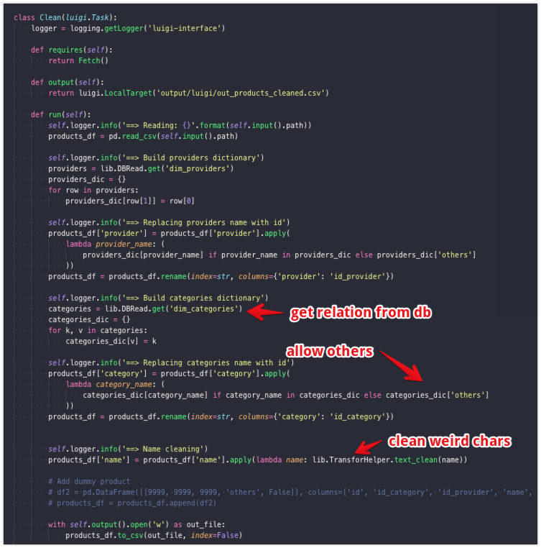

Slide 15
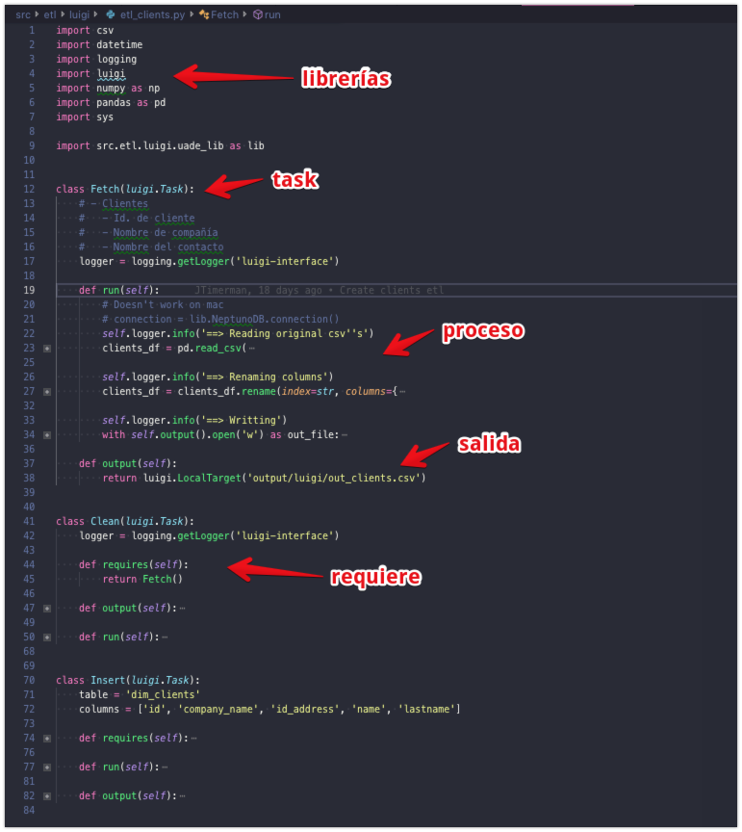

Slide 16
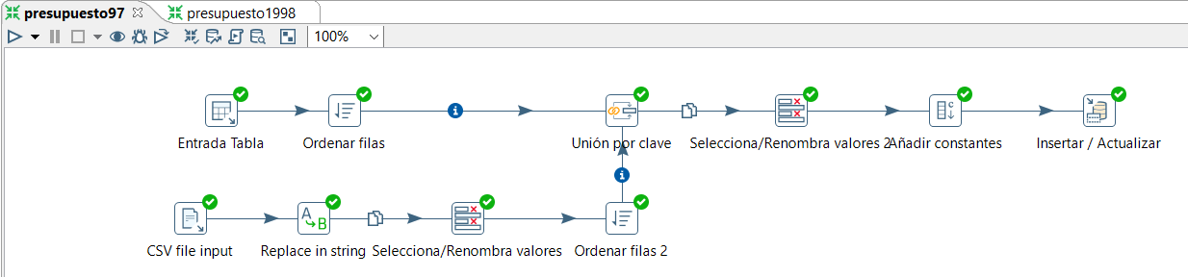
Pentaho

Slide 17
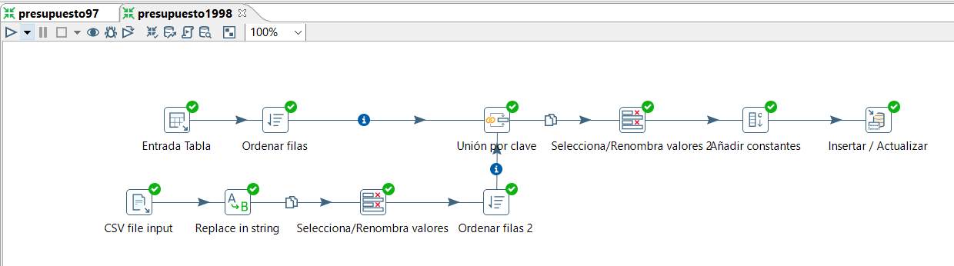
Pentaho

Slide 18
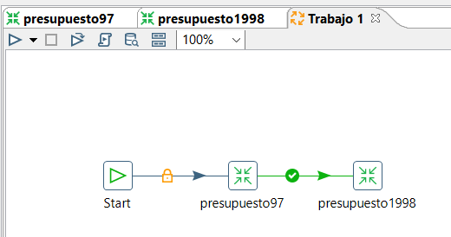
Pentaho

Slide 19

Reportes & Tableros

Slide 20
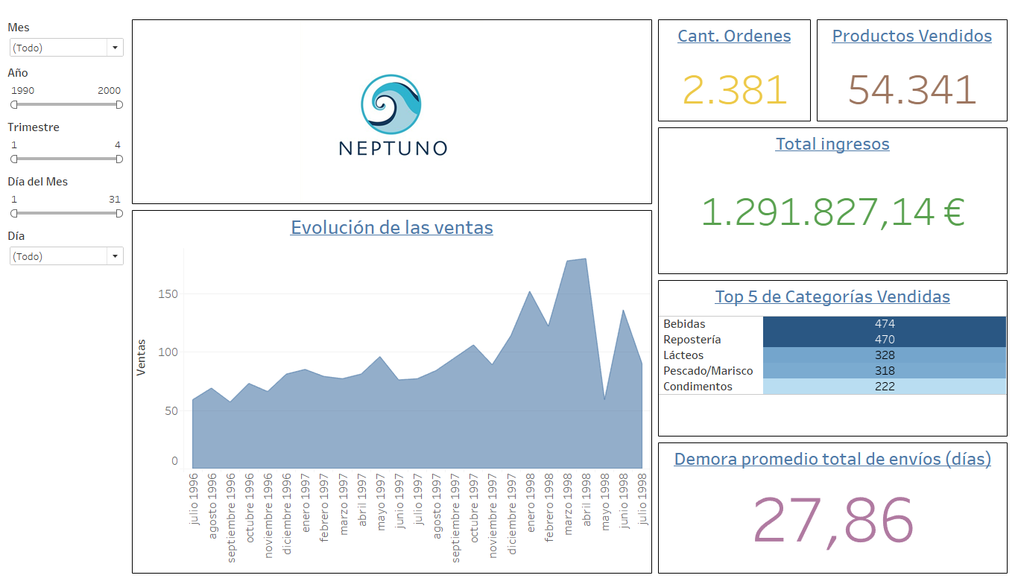

Slide 21
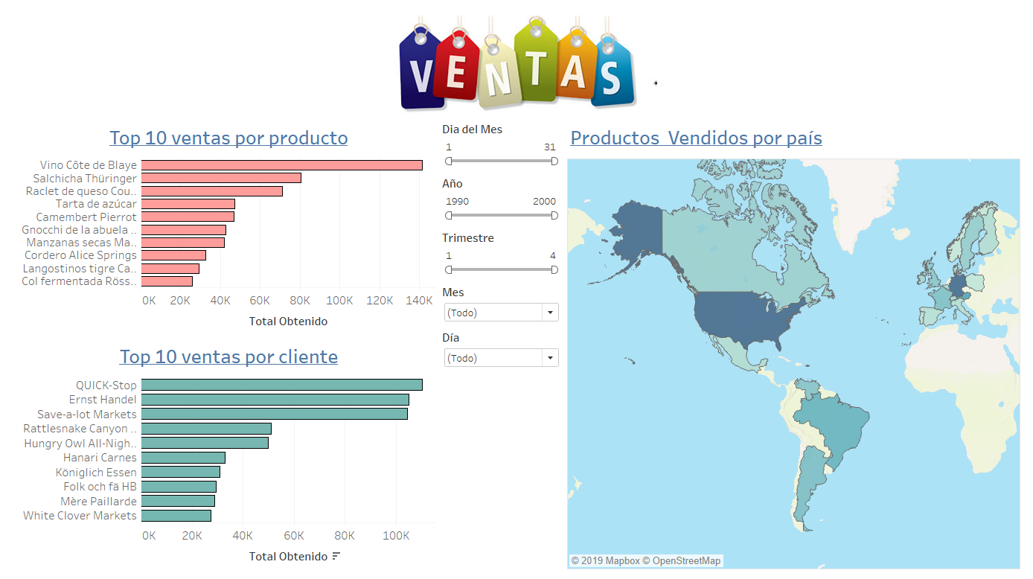

Slide 22
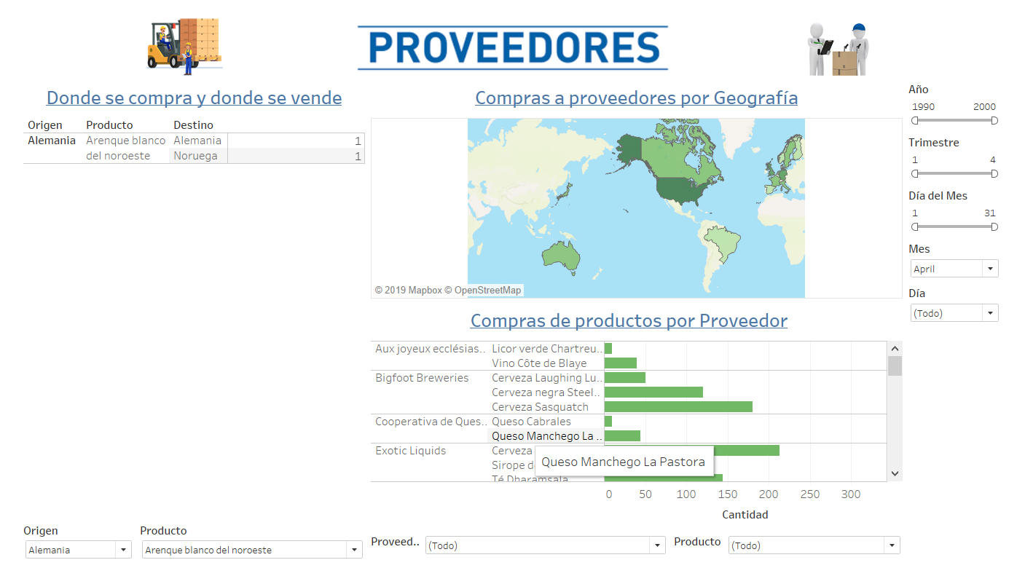

Slide 23
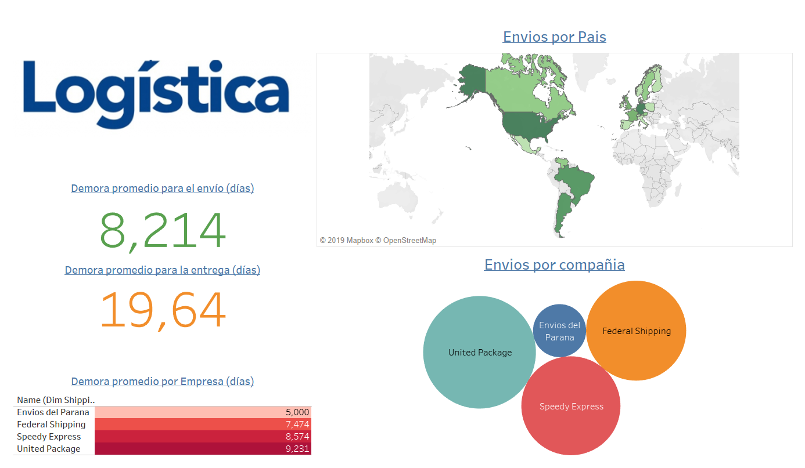

Slide 24
